Slide 1
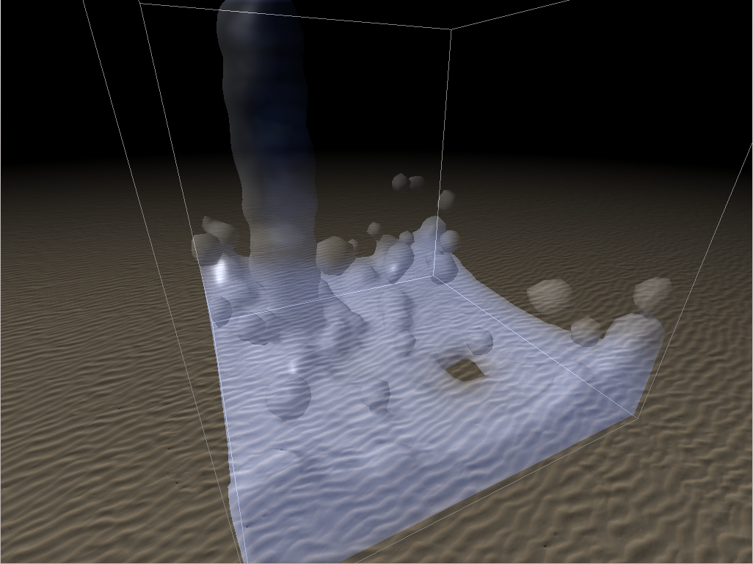

Slide 2
Parallelität
Implementiert als n-Body-System
P1
P2
P3
P4
P5
...
Pn
V1
V2
V3
V4
V5
...
V1
P1'
P2'
P3'
P4'
P5'
...
Pn'

Slide 3
Nachbarschaft
Problem: O(n²) Interaktionsberechnungen
Lösung: Beschränkung auf (un-)mittelbare Nachbarschaft

